Slide 1
Chào mừng các thầy, cô giáo về dự giờ thăm lớp 1/3
Chính tả
BÀI : Chuyện ở lớp
Giáo viên: VÕ THỊ KIM PHƯỢNG

Slide 2
Chuyện ở lớp
Vuốt tóc con, mẹ bảo:
Mẹ chẳng nhớ nổi đâu
Nói mẹ nghe ở lớp
Con đã ngoan thế nào?

Slide 3
Hướng dẫn viết bảng con

Slide 4
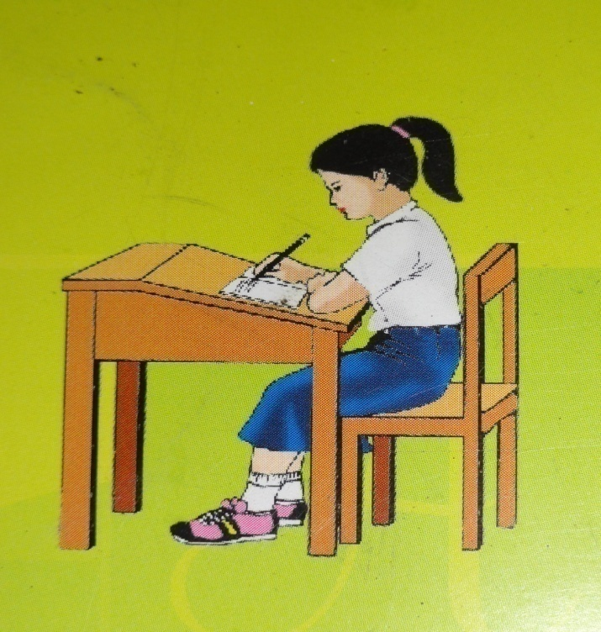
Hướng dẫn viết:

Slide 5
S
Thứ ba ngày 9 tháng 6 năm 2020
Chính tả
Chuyện ở lớp
Vuốt tóc con, mẹ bảo:
- Mẹ chẳng nhớ được đâu
Nói mẹ nghe ở lớp
Con đã ngoan thế nào?
Tô Hà

Slide 6
Bài 2. Điền vần: uôt hay uôc ?
b……… tóc
uôc
.
uôt
ch……… đồng
.

Slide 7
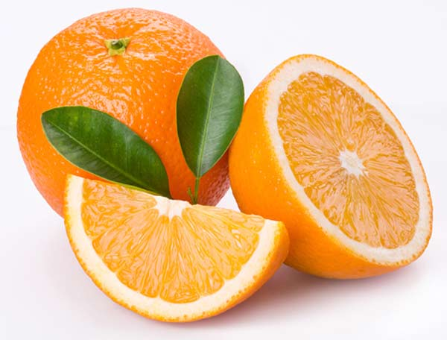
Bài 3. Điền chữ: c hay k ?
k
Túi …..ẹo
Quả ……..am
c

